Slide 1
7/2 進捗
熊田匡仁

Slide 2
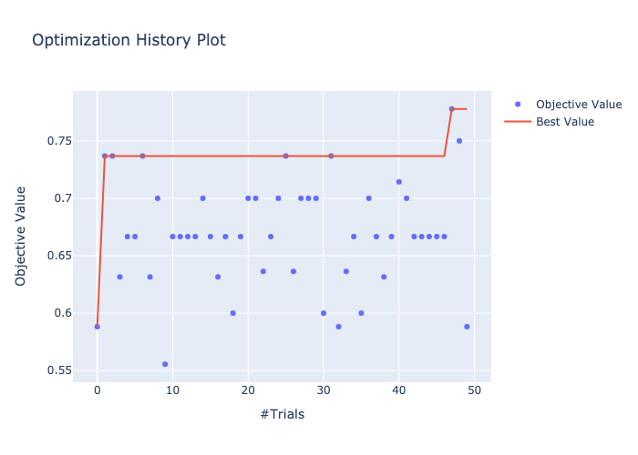
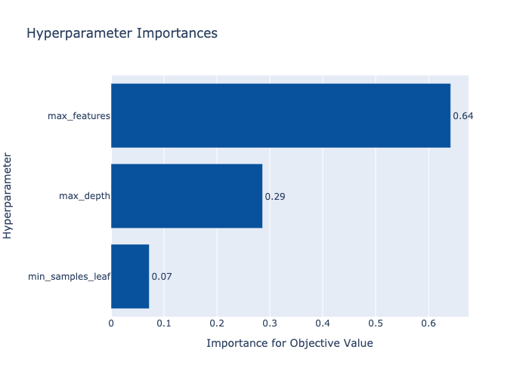
Optunaによるパラメータチューニング
Random Forest

Slide 3
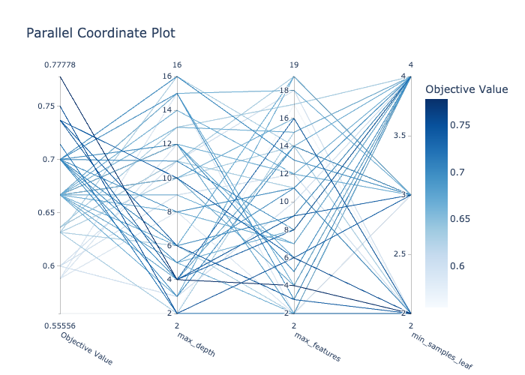
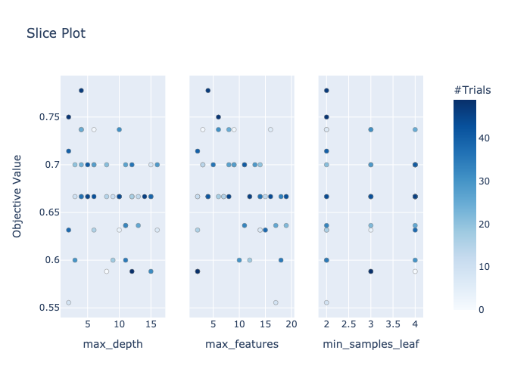
Optunaによるパラメータチューニング
Random Forest

Slide 4
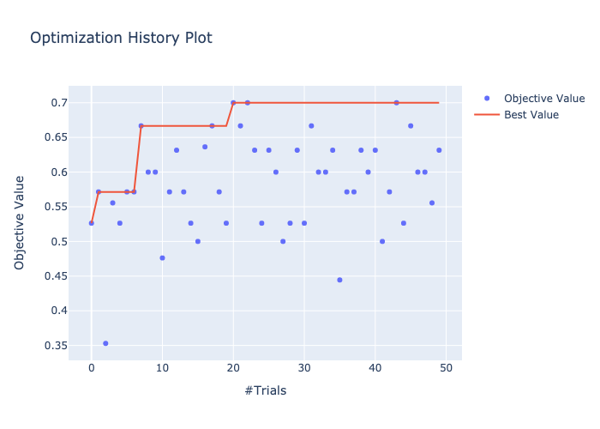
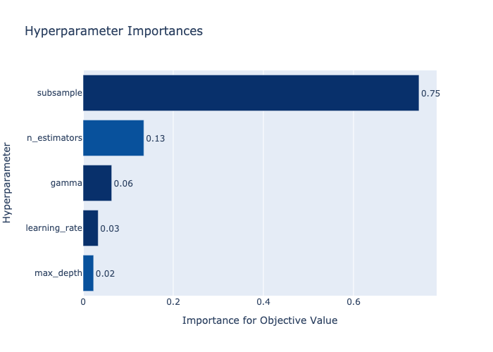
Optunaによるパラメータチューニング
Xgboost

Slide 5
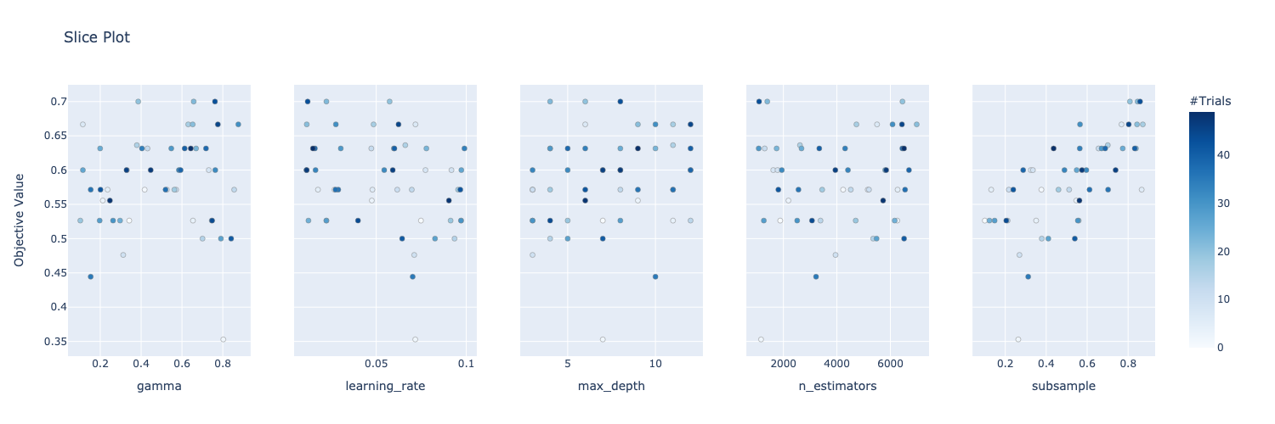
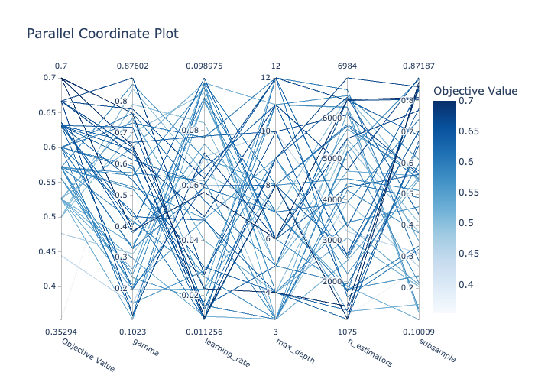
Optunaによるパラメータチューニング
Xgboost

Slide 6
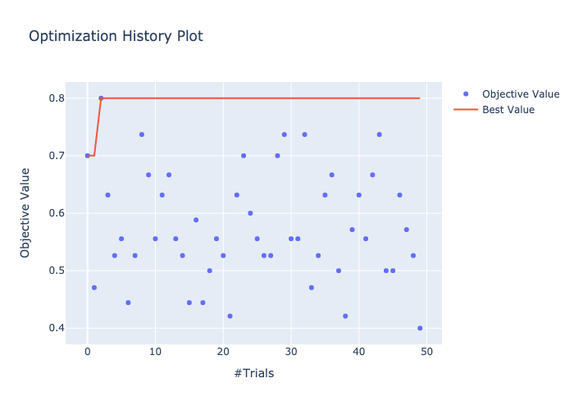
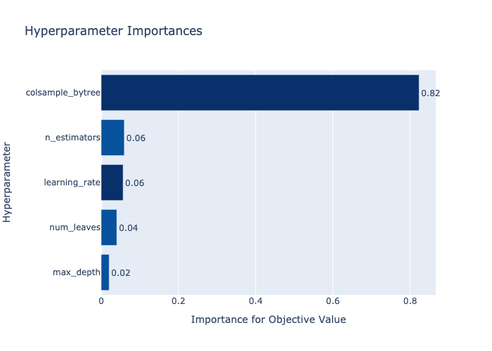
Optunaによるパラメータチューニング
LightGBM

Slide 7
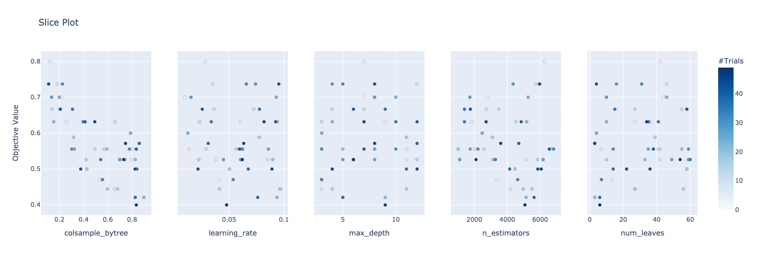
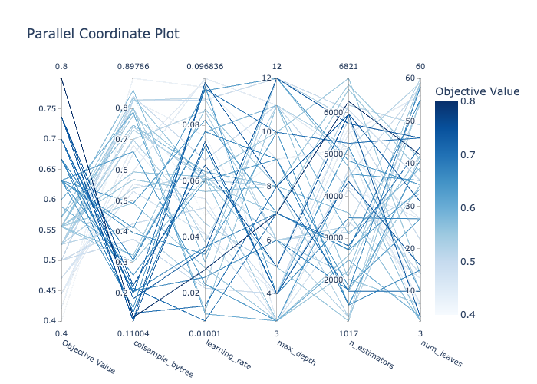
Optunaによるパラメータチューニング
LightGBM

Slide 8
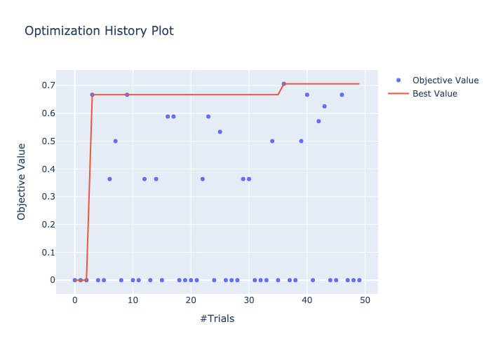
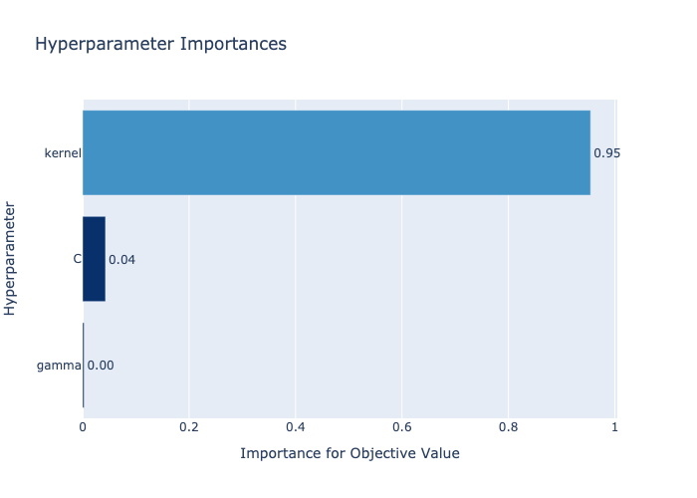
Optunaによるパラメータチューニング
SVM

Slide 9
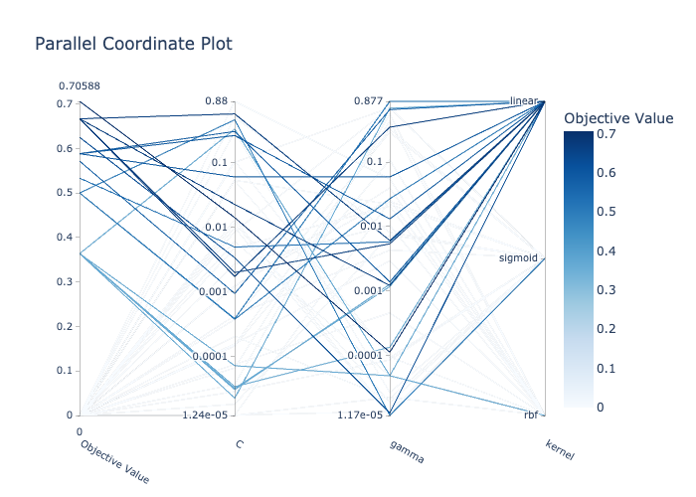
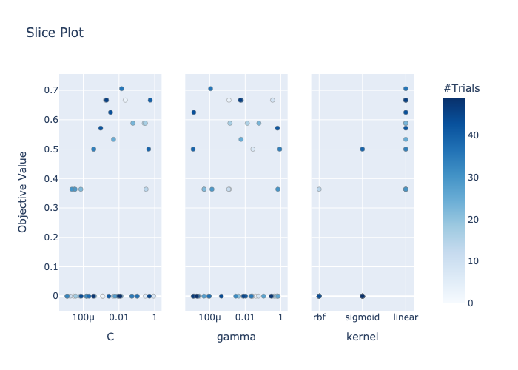
Optunaによるパラメータチューニング
SVM

Slide 10
パラメータチューニング結果
rf_best_param_v1: { ‘max_depth’: 4, ‘min_samples_leaf’: 2, ‘max_features’: 4 }
xgb_best_param_v1: { 'max_depth': 6, 'learning_rate': 0.05743522920318484, 'subsample': 0.8087536794486196,
'gamma': 0.3858158080019999, 'n_estimators': 6452 }
lgbm_best_param_v1: { ‘max_depth’: 7, ‘num_leaves’: 42, ‘learning_rate’: 0.02840070247583657,
‘n_estimators’: 6269, 'colsample_bytree': 0.12191007455834094 }
svm_best_param_v1: { 'C': 0.014079509821895432, 'gamma': 0.00011242685178549635, 'kernel': 'linear’ }
Test dataに対する予測：６０％ → ７０.５％を下回る精度

